Slide 1
VR žaidimo idėja
WcDonald’s Simulator
Komanda WcDonaldas
Martynas Kuliešius IFF-1/9
Aleksas Juzukonis IFF-1/8

Slide 2

WcDonald’s Simulator
Žaidimo koncepcija yra labai paprasta. Žaidėjas yra WcDonald’s burgerių šefas ir kepa burgerius pagal kliento nurodymus.

Slide 3

WcDonald’s Simulator
WcDonald’s darbuotojas turės priimti klientų užsakymus ir suskaičiuoti jų pinigus.

Slide 4
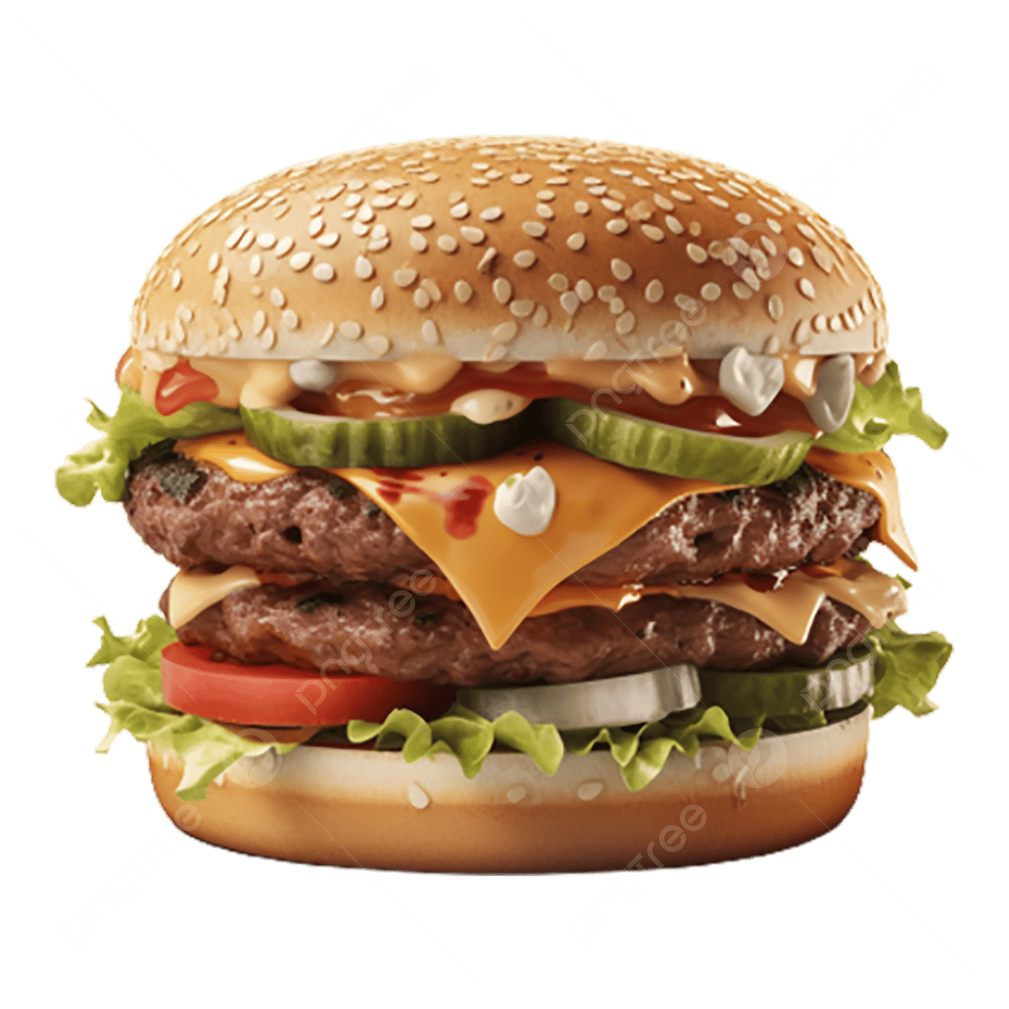
WcDonald’s Simulator
Darbuotojas turės pats paruošti užsakymą: atsinešti produktus iš šaldytuvo, iškepti mėsą, sudėti užsakymą ir jį nunešti klientui.

Slide 5
WcDonald’s Simulator
Jei klientas laiku negaus savo užsakymo arba jeigu užsakymas bus sumaišytas, tada klientas supyks . Jei žaidėjas supykdys per daug klientų jis bus atleistas iš darbo.

Slide 6
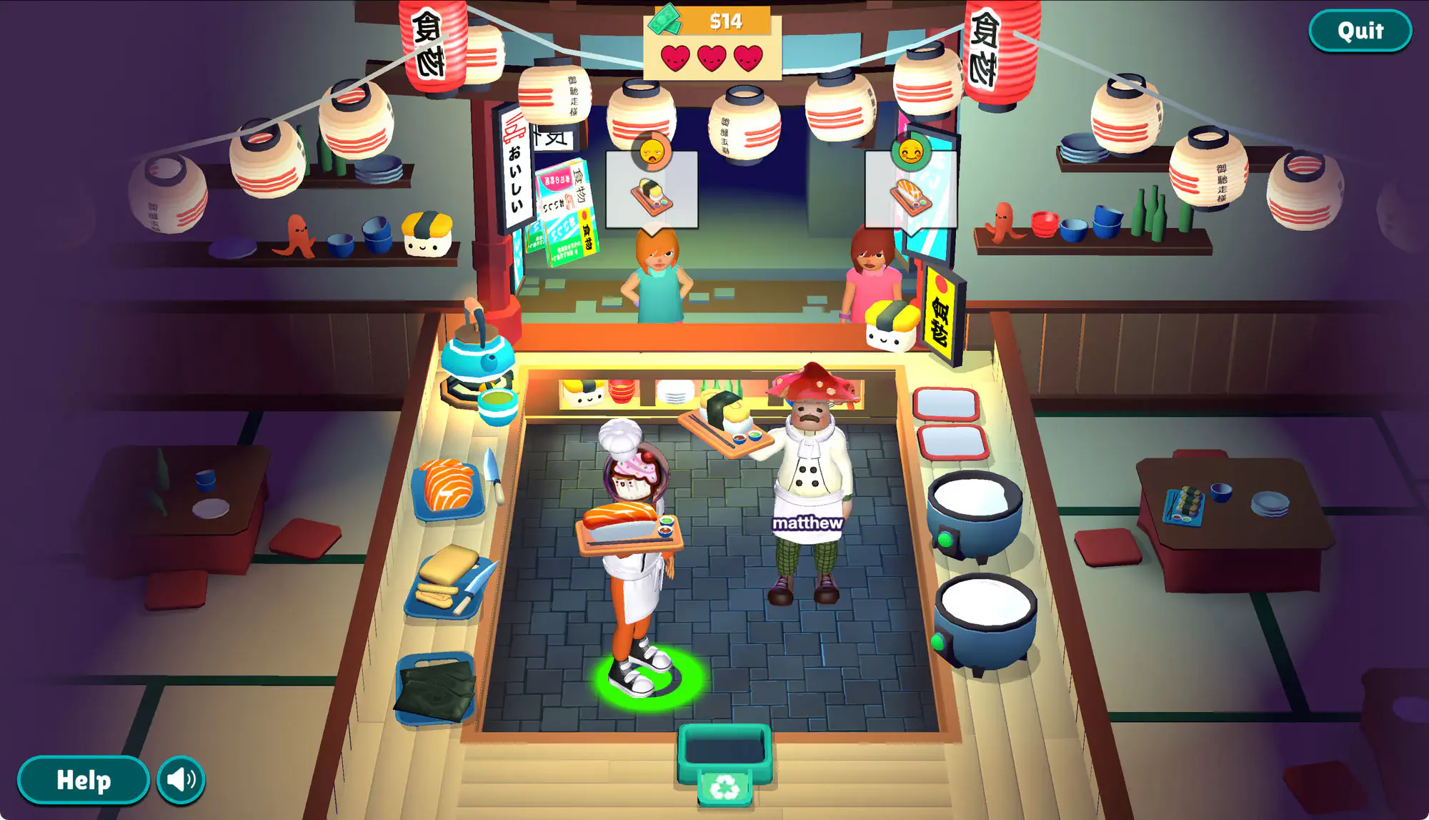
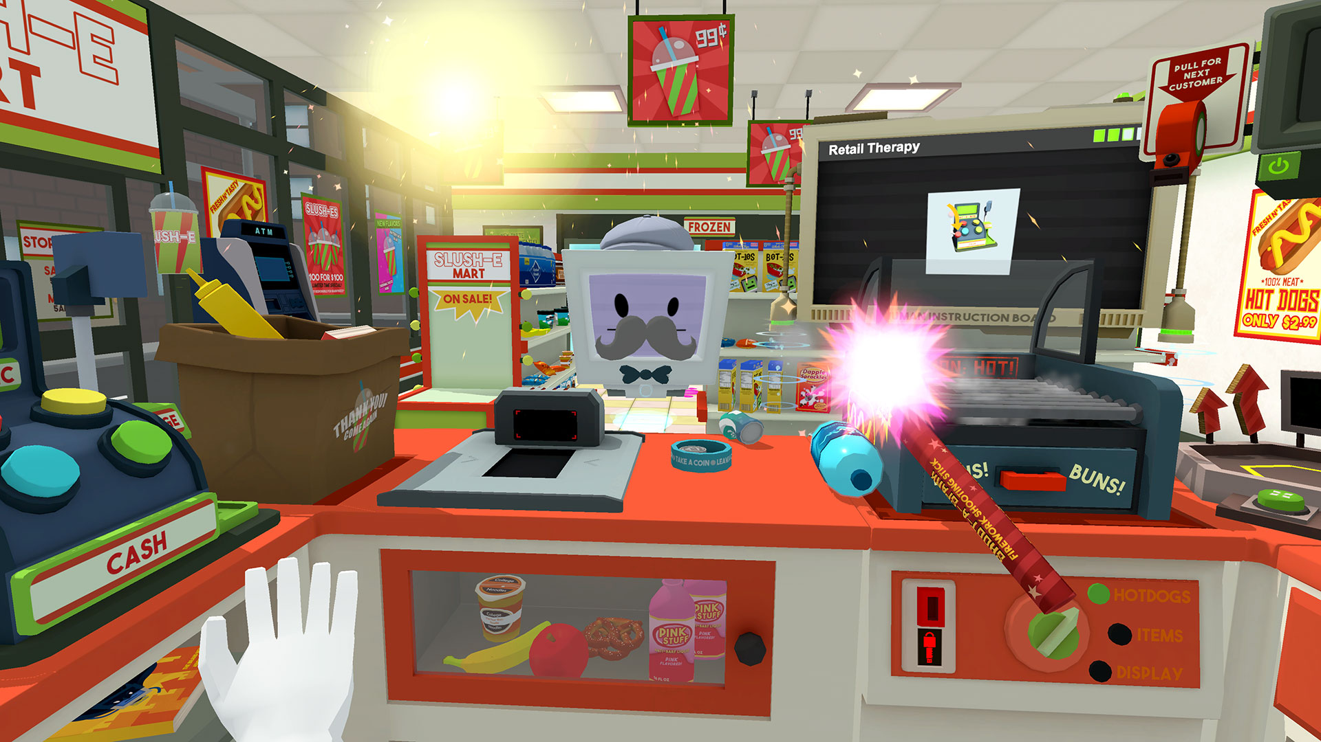
Žaidimo idėja kilo iš šių dviejų žaidimų:
Viršuje - Chef Showdown
Apačioje - Job Simulator VR

Slide 7




Naudojami įrankiai:
Unity3D
Blender
Mixamo
GitHub

Slide 8
Reikalavimai žaidimui:
Galimybė sudėti burgerį.
Galimybė duoti reikalingą gražą pirkėjui
Galimybė sąveikauti su burgeriu ir pirkėju
Galimybė patikrinti ar burgeris yra tinkamas.

Slide 9

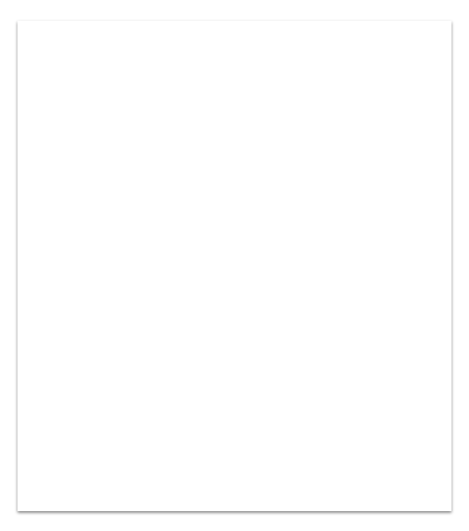
Ačiū už dėmesį

